Slide 1



















ÂM NHẠC
Lớp 4

Slide 2


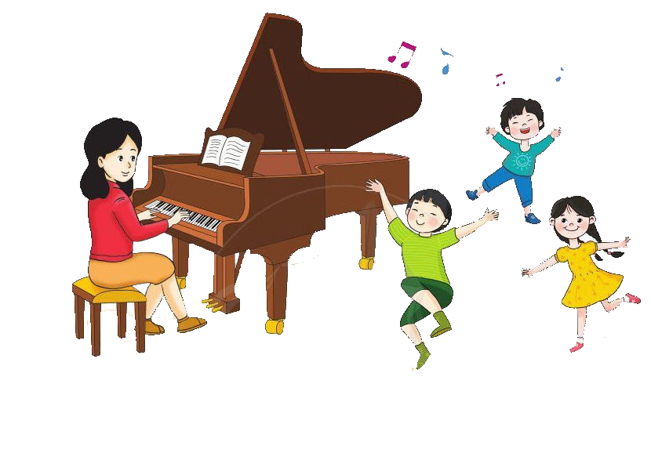
I. KHỞI ĐỘNG

Slide 3



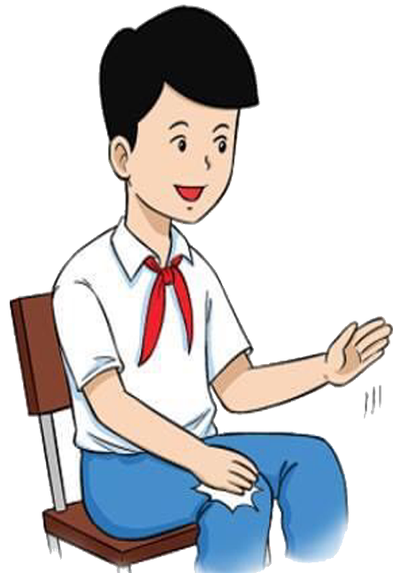

Nghe giai điệu đoán tên bài hát?
Giai điệu bài hát: Em là bông hồng nhỏ
Nhạc và lời: Trịnh Công Sơn
Giai điệu bài hát: CÒ LẢ
Dân ca: Đồng Bằng Bắc Bộ
Giai điệu bài hát: Mái trường tuổi thơ
(Aura Lea)
Nhạc: George R. Poulton
Lời Việt: Lê Anh Tuấn

Slide 4
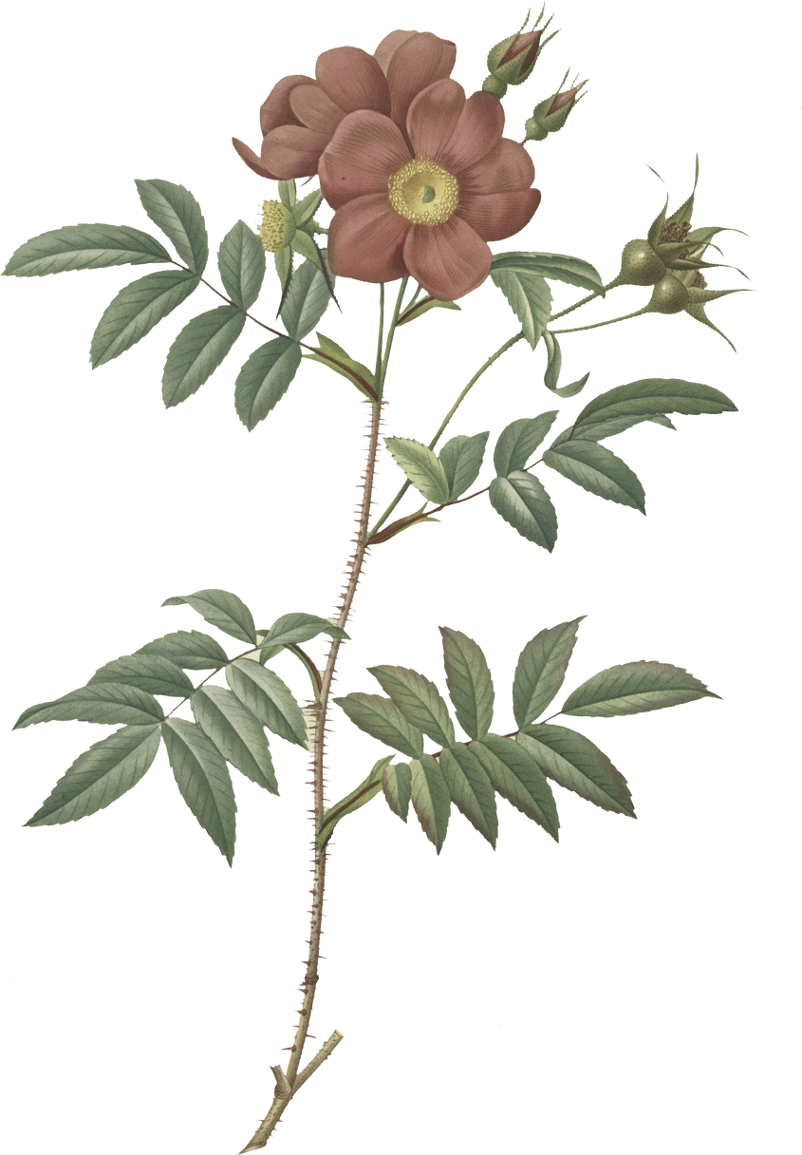

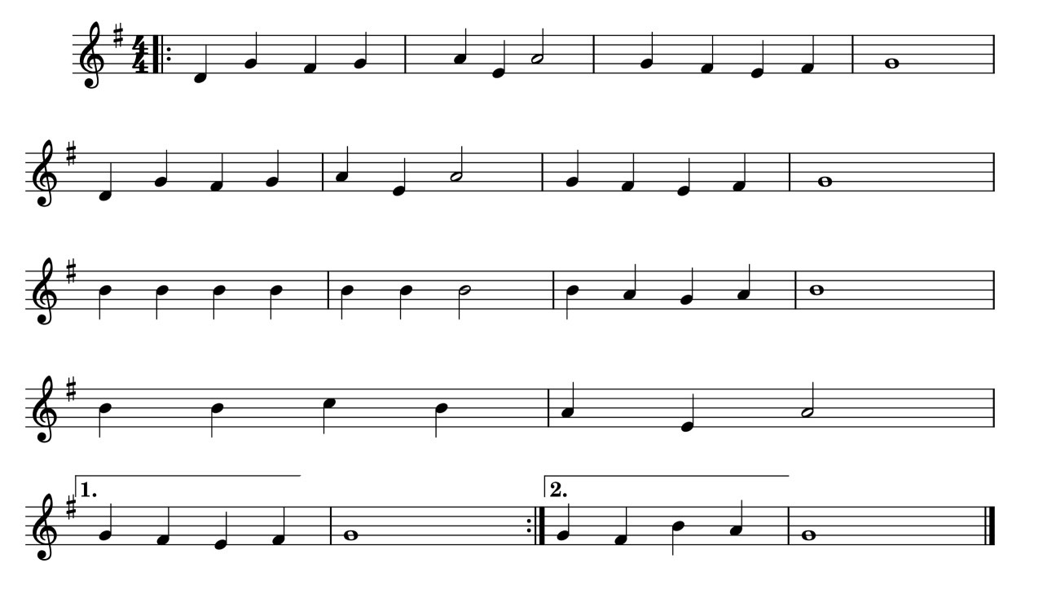
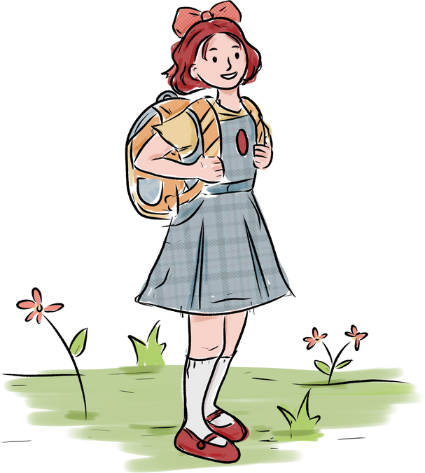


Mái trường tuổi thơ
(Aura Lea)
Nhạc: George R. Poulton
Lời Việt: Lê Anh Tuấn
Trường em nằm bên cánh đồng lúa, nghe câu hò ngân xa.
Tuổi thơ hồn nhiên đón ngày mới, tiếng chim hòa lời ca.
Trên quê hương xanh tươi bao la, gió thơm mùi hương lúa.
Bên trang sách em vui học chăm
cho cuộc đời nở hoa. … cho nhịp sống chan hòa.

Slide 5

II.KHÁM PHÁ – LUYỆN TẬP

Slide 6


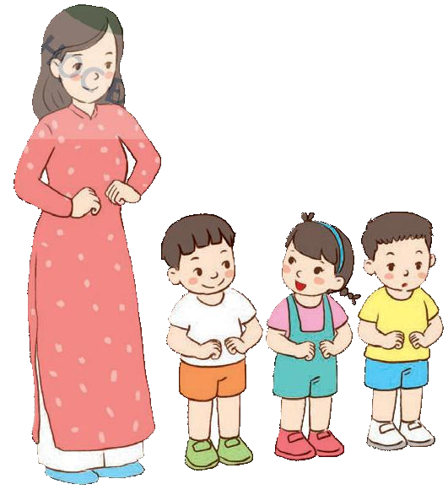


Thứ hai ngày 24 tháng 11 năm 2024
Âm nhạc
- Ôn tập nhạc cụ
- Vận dụng

Slide 7
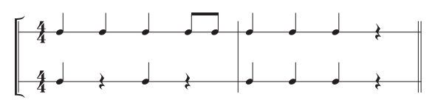

Nội dung 1: Ôn tập nhạc cụ
Nhạc cụ thể hiện tiết tấu

Slide 8

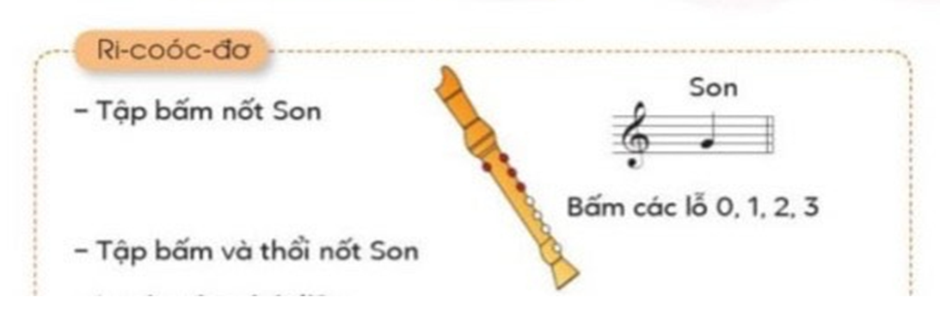
Nội dung 1: Ôn tập nhạc cụ
Nhạc cụ thể hiện giai điệu

Slide 9
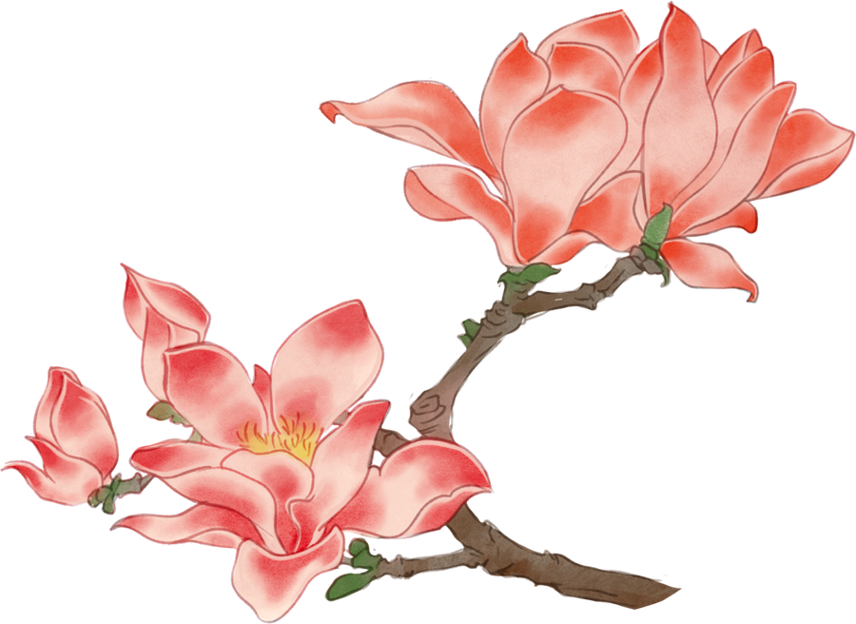
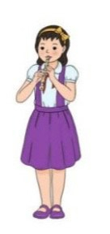
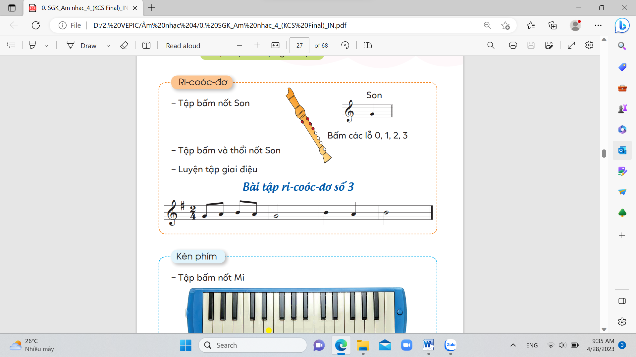


Slide 10
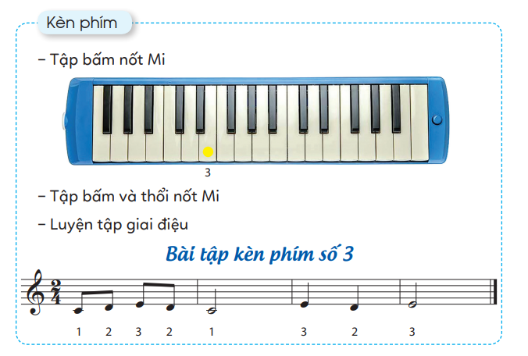

Slide 11
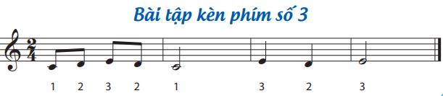
Luyện tập bấm và thổi
Bài tập kèn phím số 3

Slide 13





Vận dụng:
Nghe âm sắc và mô phỏng cách chơi các nhạc cụ

Slide 14
Vận dụng :
Nghe âm sắc và mô phỏng cách chơi các nhạc cụ
TỔ 1
TỔ 2
TỔ 3
TỔ 4

Slide 15

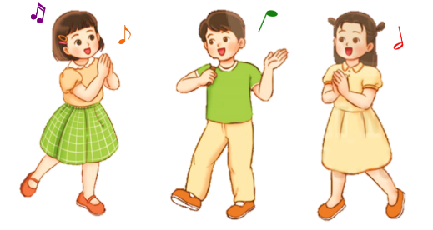
- Luyện tập các nội dung đã học
- Chuẩn bị bài: Chủ đề 4 Gia đình
Dặn dò

Slide 16

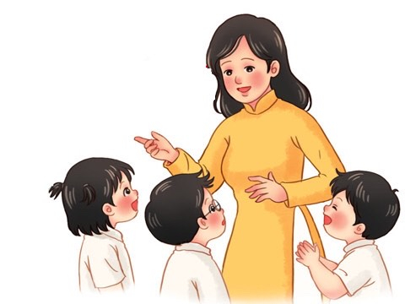
Tiết học kết thúc

Slide 17
TIẾT 12
- Ôn tập nhạc cụ
- Vận dụng

Slide 18
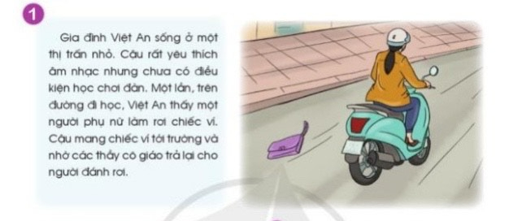
THƯỜNG THỨC ÂM NHẠC
Câu chuyện âm nhạc:
Bay xa cùng âm nhạc

Slide 19
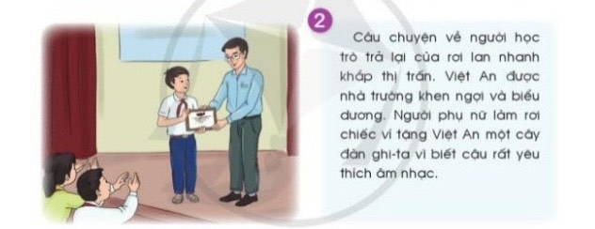

Slide 20


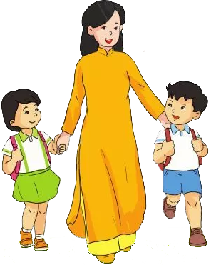
Chúa quý thầy cô mạnh khỏe
Các em học sinh chăm ngoan học giỏi

Slide 21
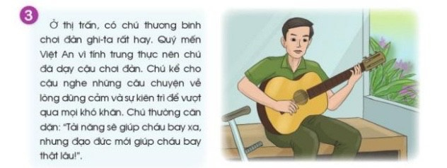

Slide 22
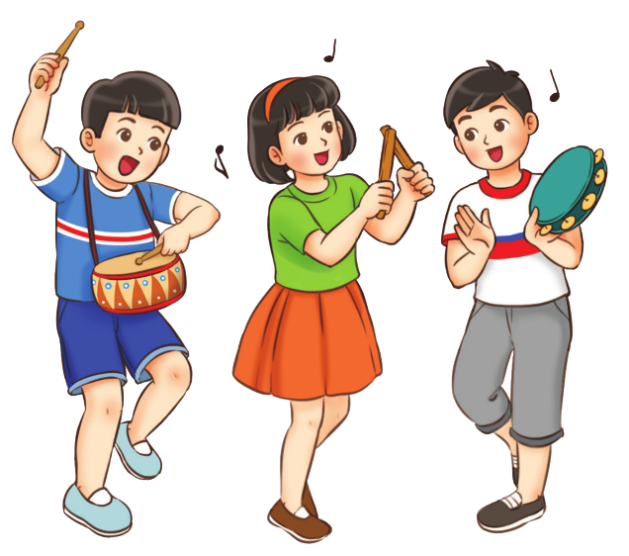
Vận dụng:
Kể lại câu chuyện “Bay xa cùng âm nhạc”
Theo cách của riêng em

Slide 23
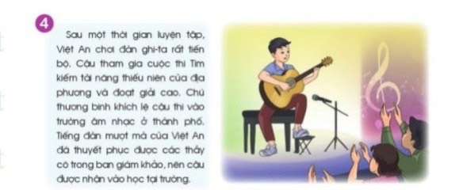

Slide 24
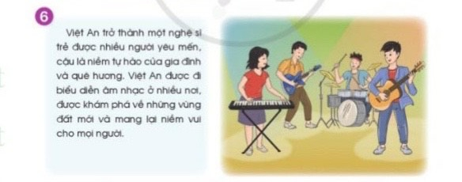

Slide 25
